Slide 1

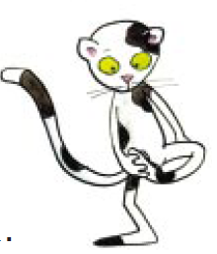
Ένα ζιζάνιο στη ζύμη
Ζζ Υυ

Slide 2
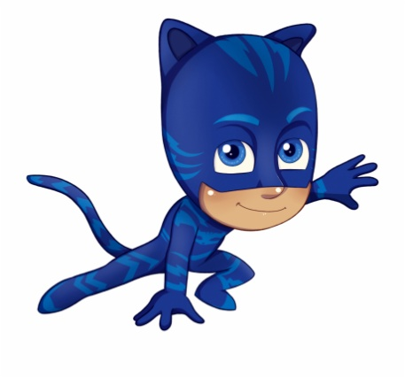
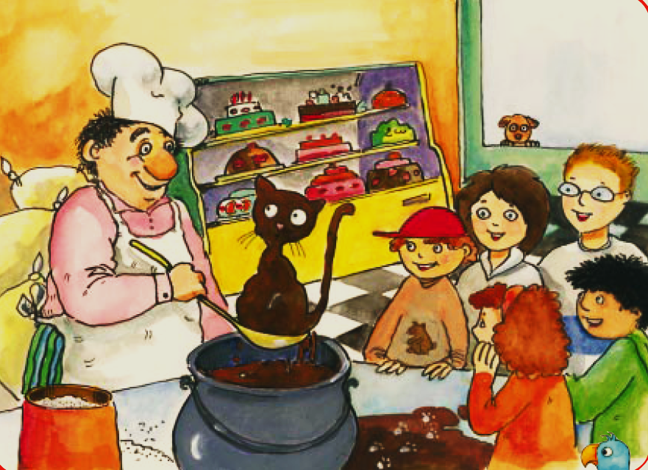
Τι βλέπουμε στην εικόνα;
Πού βρίσκονται οι φίλοι μας;
Πώς το καταλάβατε;
Τι νομίζετε ότι συνέβη;

Slide 3
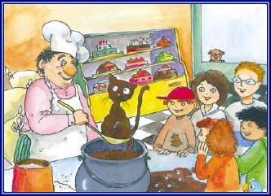
ζαχαροπλαστείο
ζημιές
γλυκά
ζαχαροπλάστης
ζαβολιές
ζιζάνιο
τραπέζι
Ζύμη
καζάνι
ζάχαρη

Slide 4
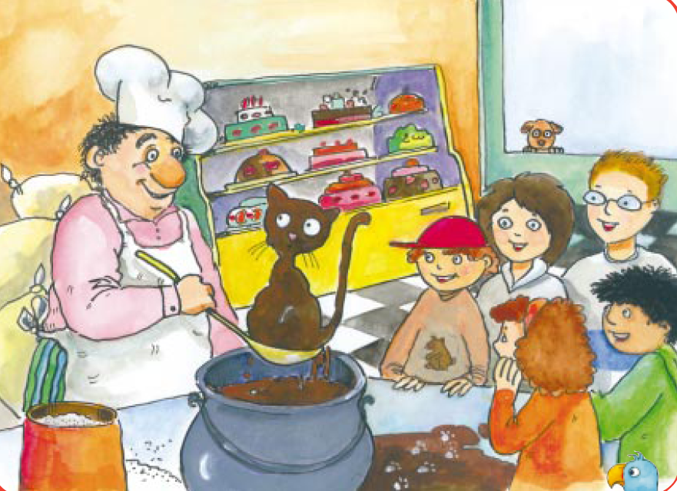
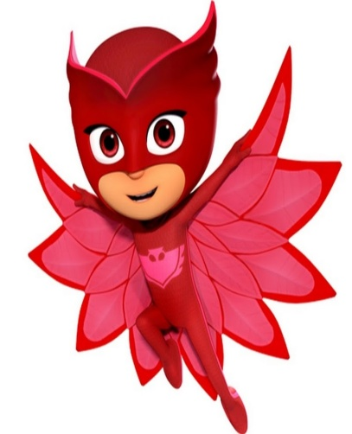

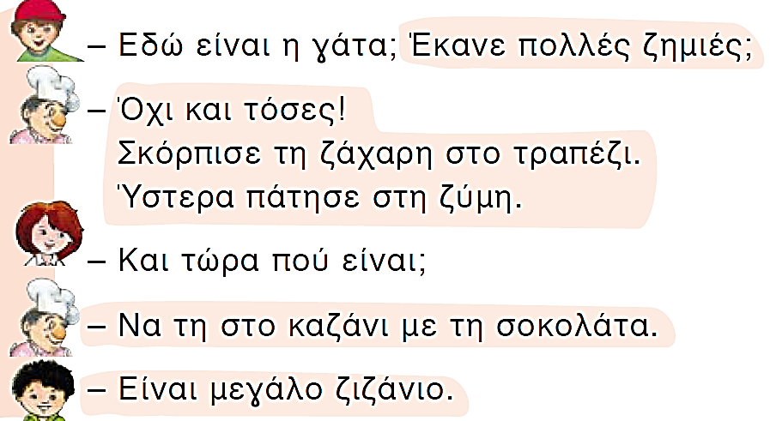
Ακούμε!
Τι συνέβη τελικά;
Notes:
Διαβάζω 1η φορά.

Slide 5


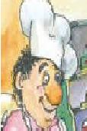
Ένα ζιζάνιο στη ζύμη
- Εδώ είναι η γάτα; Έκανε πολλές ζημιές;
- Όχι και τόσες!
Σκόρπισε τη ζάχαρη στο τραπέζι.
Ύστερα πάτησε τη ζύμη.
Και τώρα πού είναι;
- Να τη στο καζάνι με τη σοκολάτα.
- Είναι μεγάλο ζιζάνιο.

Slide 6
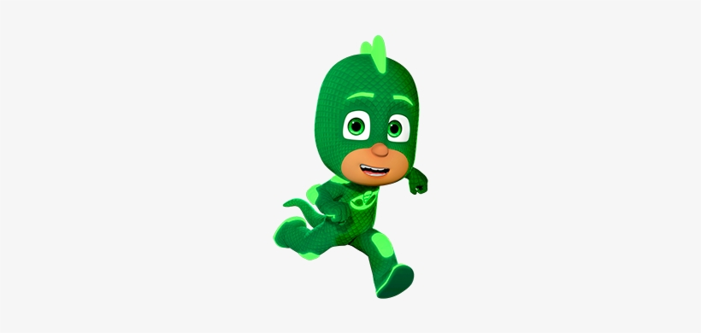

Ας βρούμε όλα τα σημεία στίξης!
Πάνος Μουζουράκης - Τα Σημεία Στίξης - Η κυρία Σιντορέ και η γραμματική σαν παραμύθι – YouTube

Slide 7
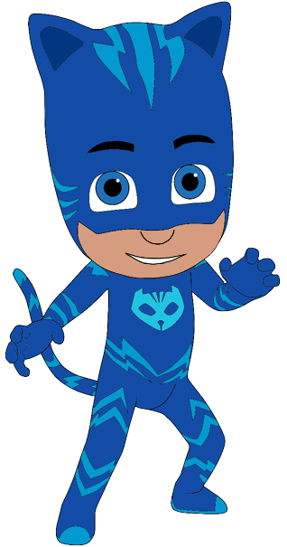
Ποιο γράμμα έχουν όλες οι λέξεις που έμειναν?
Notes:
Διαβάζω 2η φορά.
Εξαφανίζονται λέξεις και μένουν μόνο οι λέξεις με το νέο σύμφωνο

Slide 8
Σήμερα ο βασιλιάς μας είναι :
Ζζ
Υυ

Slide 9

Το τρενάκι της Αλφαβήτας παίρνει ακόμα έναν επιβάτη!
Πώς γράφω Ζζ
ζ
Notes:
Παρουσιάζω γράμμα και γραφή

Slide 10
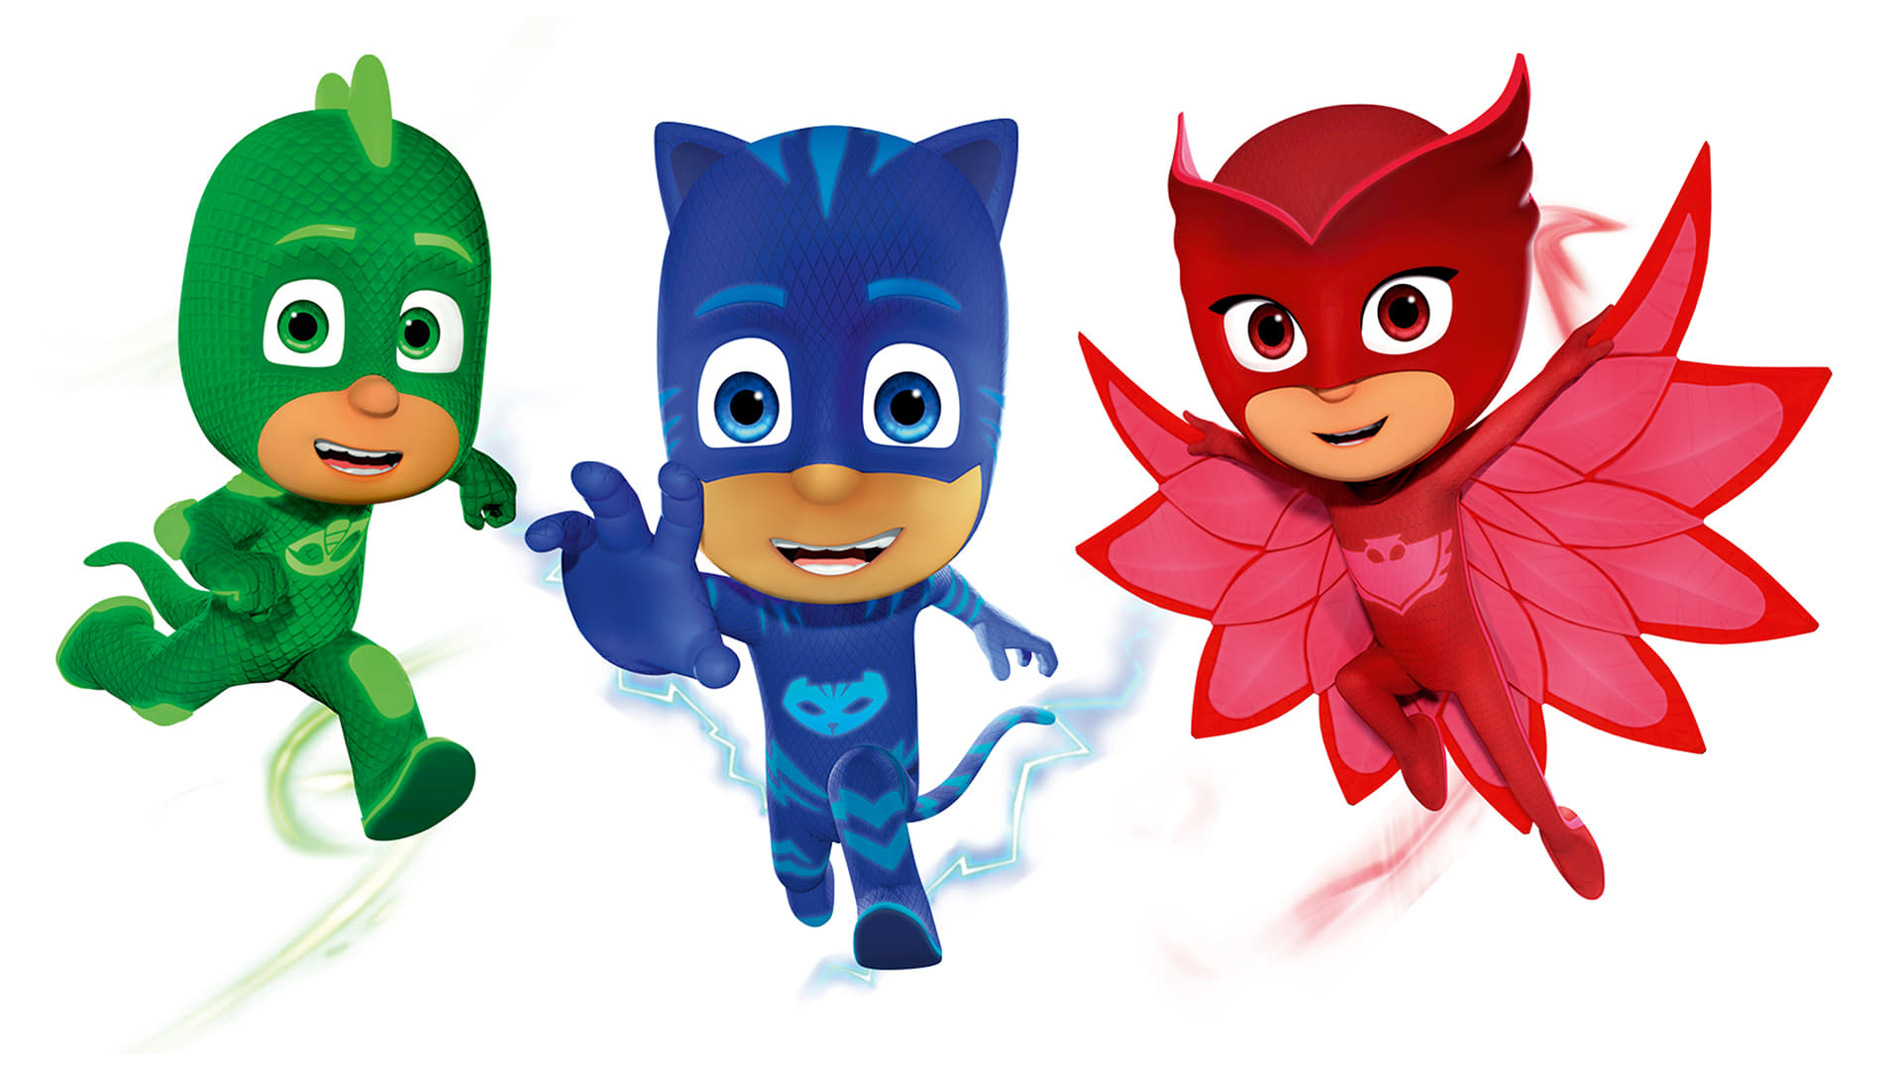
Πού θα πάει να ζήσει το Ζζ; Στο ήσυχο χωριό ή στη λίμνη των φωνακλάδικων;
Ας προσπαθήσουμε να το γράψουμε με το σούπερ δακτυλάκι μας!

Slide 11
ζα
α
ζε
ε
ζ
ζο
ο
ι
ζι
η
ζη

Slide 12

Ώρα για παιχνίδι!
Ποιος άραγε θα βρει τις
περισσότερες λέξεις από Ζζ?
ΕΝΑ ΓΡΑΜΜΑ ΜΙΑ ΙΣΤΟΡΙΑ - Το Ζηλιάρικο Ζουζούνι (Ζ) - YouTube

Slide 13

ζά
ζο
__ρι βά__
__κέτα πινέ__
__χαρη τραπέ__
κα__νι
ζα
ζα
ζά
ζι
ζά

Slide 14
Πώς γράφω Υυ
Το τρενάκι της Αλφαβήτας παίρνει ακόμα έναν επιβάτη!
υ
Notes:
Παρουσιάζω γράμμα και γραφή

Slide 15



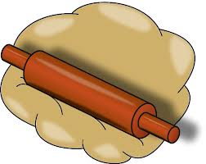

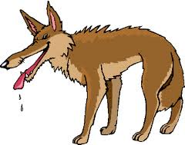
Τα 3 ι, η , υ. Διαβάζω:
μύτη
ι
ρύζι
η
κολοκύθα
Υ
υ
ζύμη
λύκος
ύπνος

Slide 16
Πού θα πάει να ζήσει το Υυ; Στο ήσυχο χωριό ή στη λίμνη των φωνακλάδικων;

Slide 17
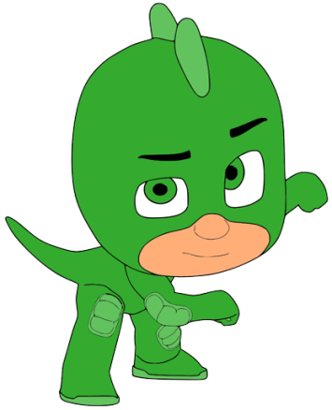
Ανοίγω το βιβλίο Ελληνικών μου στη σελίδα 58.
Χρωματίζω με πράσινο όλα τα Υυ.
2. Χρωματίζω με κόκκινο όλα τα Ζζ.
3. Χρωματίζω με κίτρινο όλα τα σημεία στίξης.
(τελεία, ερωτηματικό, θαυμαστικό, παύλα)

Slide 18

Βάφουμε κόκκινα τα Ζζ και πράσινα τα Υυ.
Notes:
Διαβάζουμε ολοι μαζί. Κυκλώνουμε με κόκκινο τα Ζ ζ και με πράσινο τα Υ υ.

Slide 19
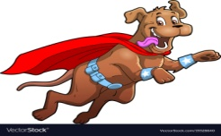
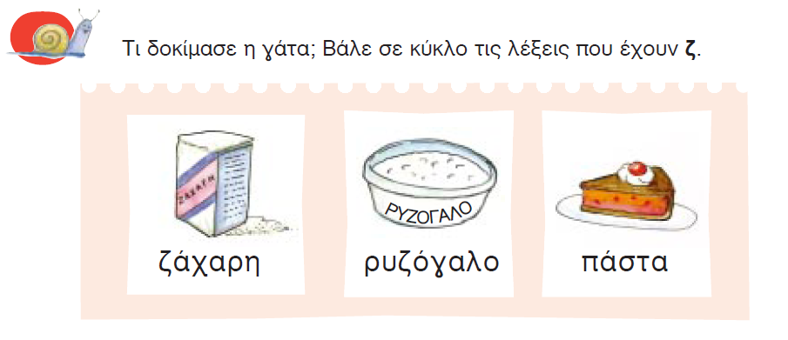
Βιβλίο σελίδα 59

Slide 20
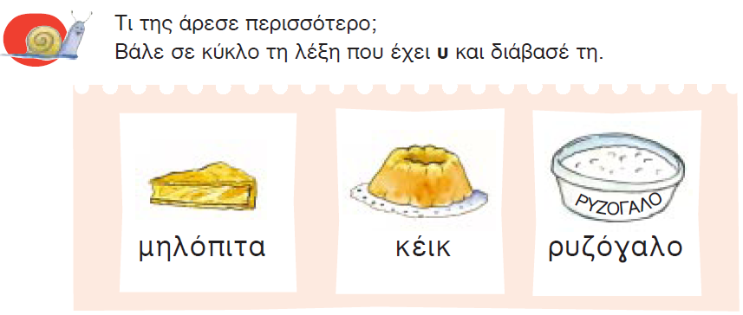

Slide 21
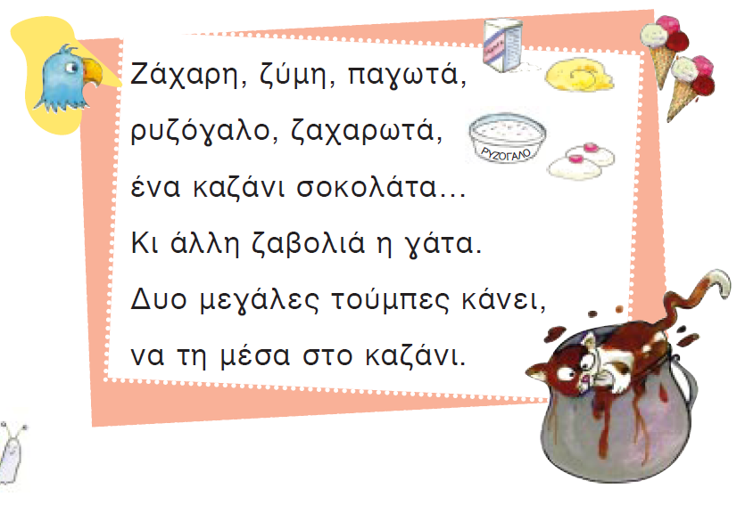
Ακούω το τραγουδάκι μας!
Ένα ζιζάνιο στη ζύμη- Ζζ - Υυ -Γλώσσα Α΄ Δημοτικού - YouTube
Notes:
Διαβάζουμε το ποίημα. Μελοποιούμε. Τραγουδάμε με το ρυθμό του “ Καλήν εσπέραν”. Κυκλώνουμε τα Ζ ζ και τα υ.

Slide 22
Ένα ζιζάνιο στη ζύμη
Τετράδιο εργασιών σελίδες 50 -51

Slide 23

Τι βλέπουμε;
Κυκλώνουμε τα Ζ ζ και τα Υ υ
1
2
1
1
1 + 2 + 1 + 1 =
5

Slide 24

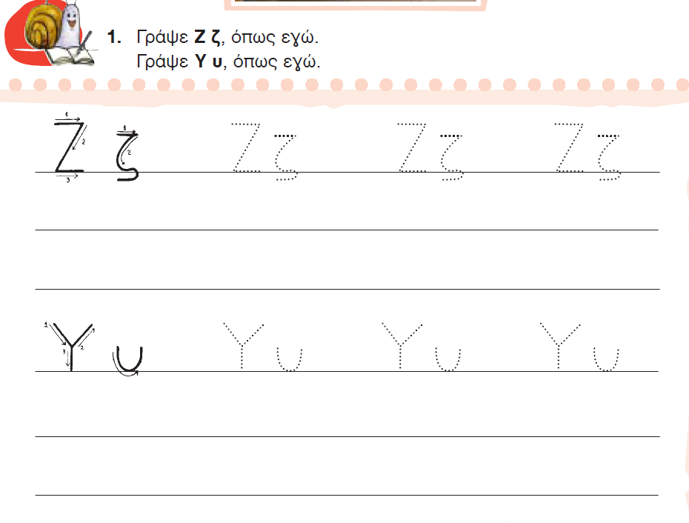

Slide 25
ζύμη
ζύ
μη
ζ
ύ
μ
η

Slide 26
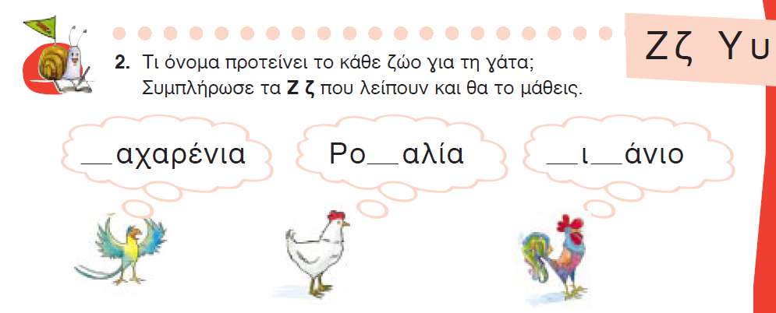

Slide 27
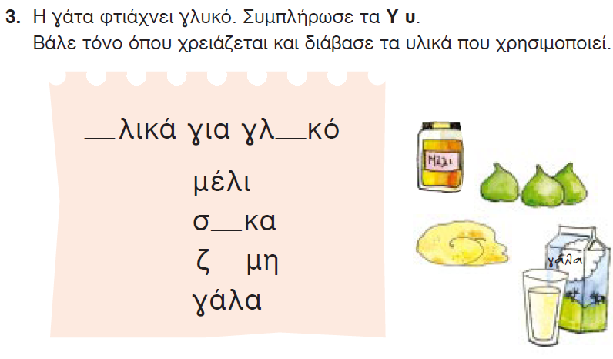

Slide 28
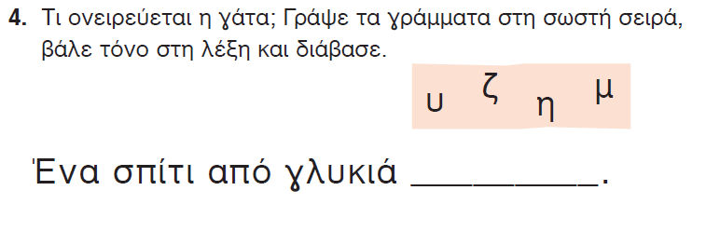

Slide 29
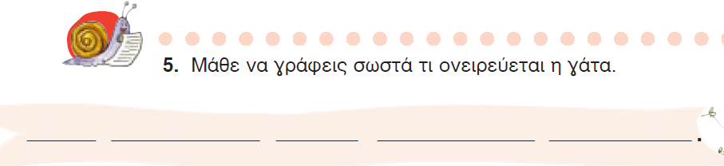

Slide 30
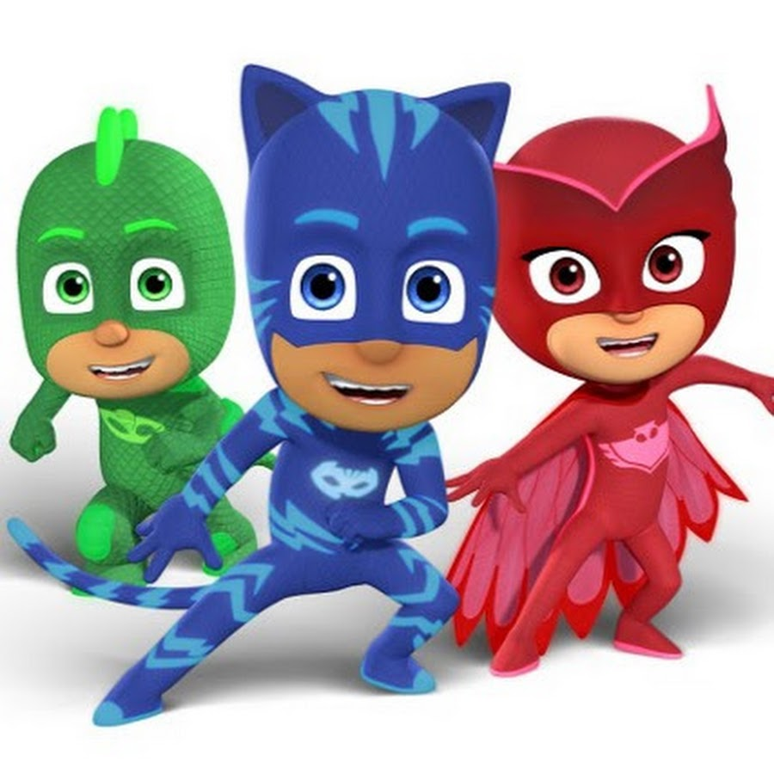
Είστε σούπερ καταπληκτικά παιδάκια!!

